Slide 1
Архангельская область,
Пинежский округ
2024

Slide 2
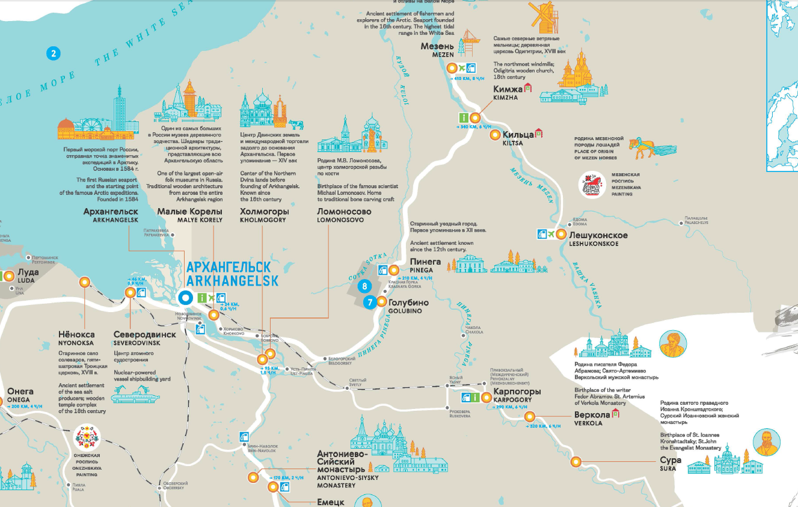
ПИНЕЖЬЕ КРЕАТИВНОЕ
ПИНЕЖЬЕ ЗАПОВЕДНОЕ
ПИНЕЖЬЕ ПРАВОСЛАВНОЕ
ПИНЕЖЬЕ СКАЗОЧНОЕ
ПИНЕЖЬЕ БЛАГОДАТНОЕ

Slide 3
В ДРУГИЕ РЕГИОНЫ ЕДУТ,
ЧТОБЫ УЗНАТЬ,
КАКИЕ ОНИ
К НАМ ЕДУТ,
ЧТОБЫ УЗНАТЬ
СЕБЯ

Slide 4
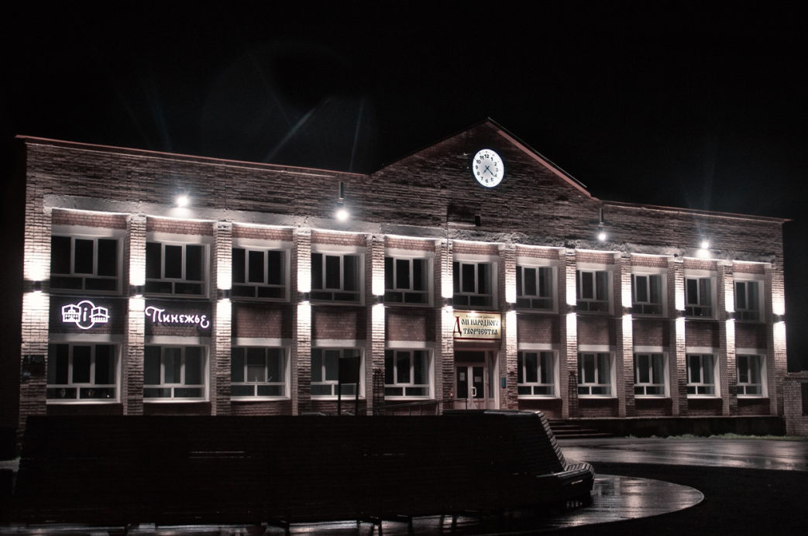
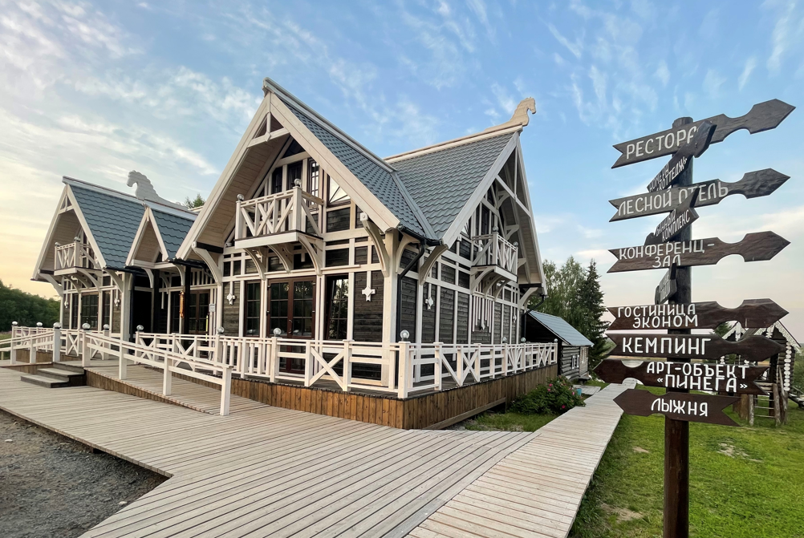
ТУРИСТИЧЕСКИЙ ПОТОК В ПИНЕЖСКОМ ОКРУГЕ | 2023
ВИЗИТ-ЦЕНТР В КАРПОГОРАХ
ВИЗИТ-ЦЕНТР ПАРКА «ГОЛУБИНО»
13 230
ТУРИСТОВ
33 403
ЭКСКУРСАНТОВ

Slide 5
ДИНАМИКА ТУРИСТИЧЕСКОГО ПОТОКА В ПИНЕЖСКОМ ОКРУГЕ
ГОСТЕВЫХ ДОМОВ И ГОСТИНИЦ
8
295
КОЙКО-МЕСТ
18
МУЗЕЕВ и МУЗЕЙНЫХ КОМНАТ

Slide 6
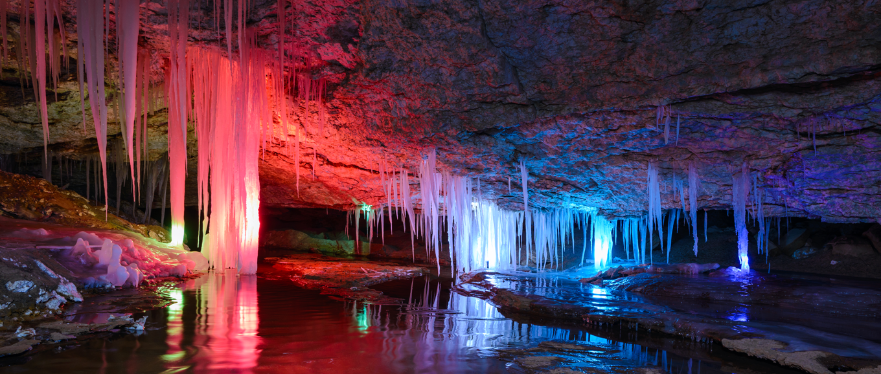
ПОДЗЕМНОЕ ЦАРСТВО ПЕЩЕР
ПОДЗЕМНОЕ ЦАРСТВО ПЕЩЕР
В ПИНЕЖСКОМ РАЙОНЕ АРХАНГЕЛЬСКОЙ ОБЛАСТИ РАСПОЛОЖЕНА САМАЯ ПРОТЯЖЁННАЯ СЕТЬ ПЕЩЕР НА ТЕРРИТОРИИ ВСЕГО ЕВРОПЕЙСКОГО СЕВЕРА РОССИИ
471 ПЕЩЕРА В АО | 140 В ПИНЕЖСКОМ ЗАПОВЕДНИКЕ

Slide 7
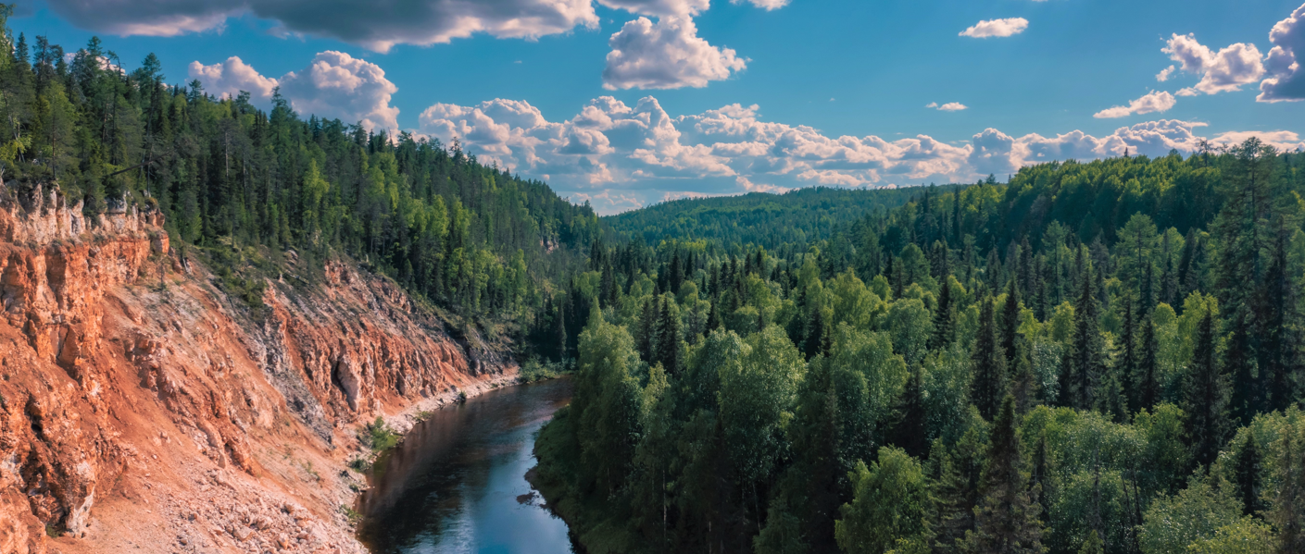
ТЕРРАКОТОВЫЕ КАНЬОНЫ
ТЕРРАКОТОВЫЕ КАНЬОНЫ
УНИКАЛЬНЫЕ ТЕРРАКОТОВЫЕ СОКРОВИЩА АРХАНГЕЛЬСКОЙ ОБЛАСТИ – СЕВЕРНЫЕ КАНЬОНЫ ЗАПОВЕДНОЙ РЕКИ СОТКИ

Slide 8
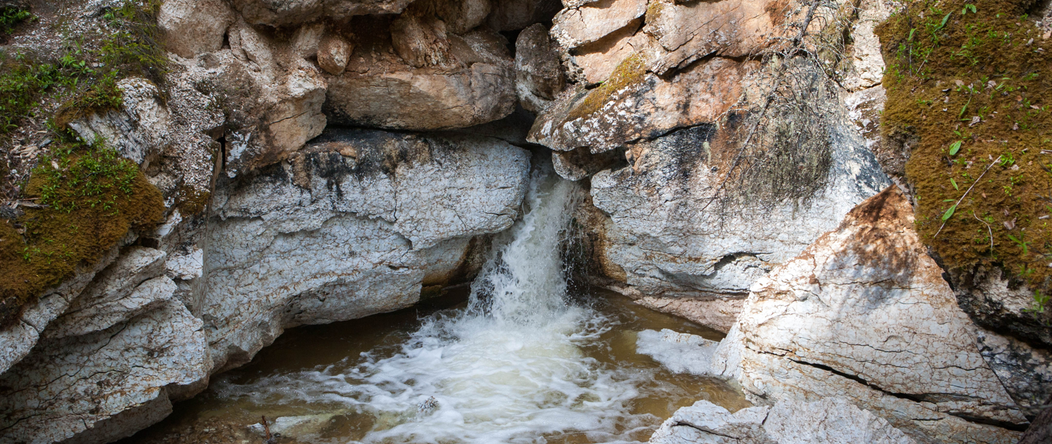
ВОДОПАД «СВЯТОЙ ИСТОЧНИК»
ВОДОПАД «СВЯТОЙ ИСТОЧНИК»
ДОРОГА К НЕЗАМЕРЗАЮЩЕМУ СЕВЕРНОМУ ВОДОПАДУ ВЕДЁТ ЧЕРЕЗ ЗАПОВЕДНЫЙ ЛЕС – ПО ЭКОТРОПЕ В ОХРАННОЙ ЗОНЕ ПИНЕЖСКОГО ЗАПОВЕДНИКА – ЕДИНСТВЕННОГО ЗАПОВЕДНИКА В АРХАНГЕЛЬСКОЙ ОБЛАСТИ

Slide 9
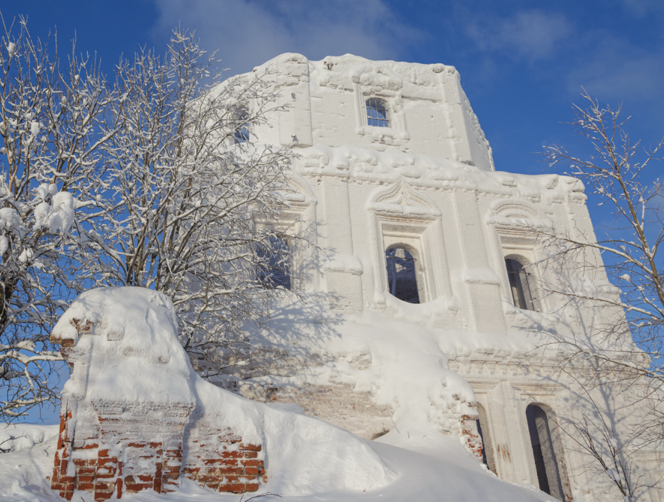
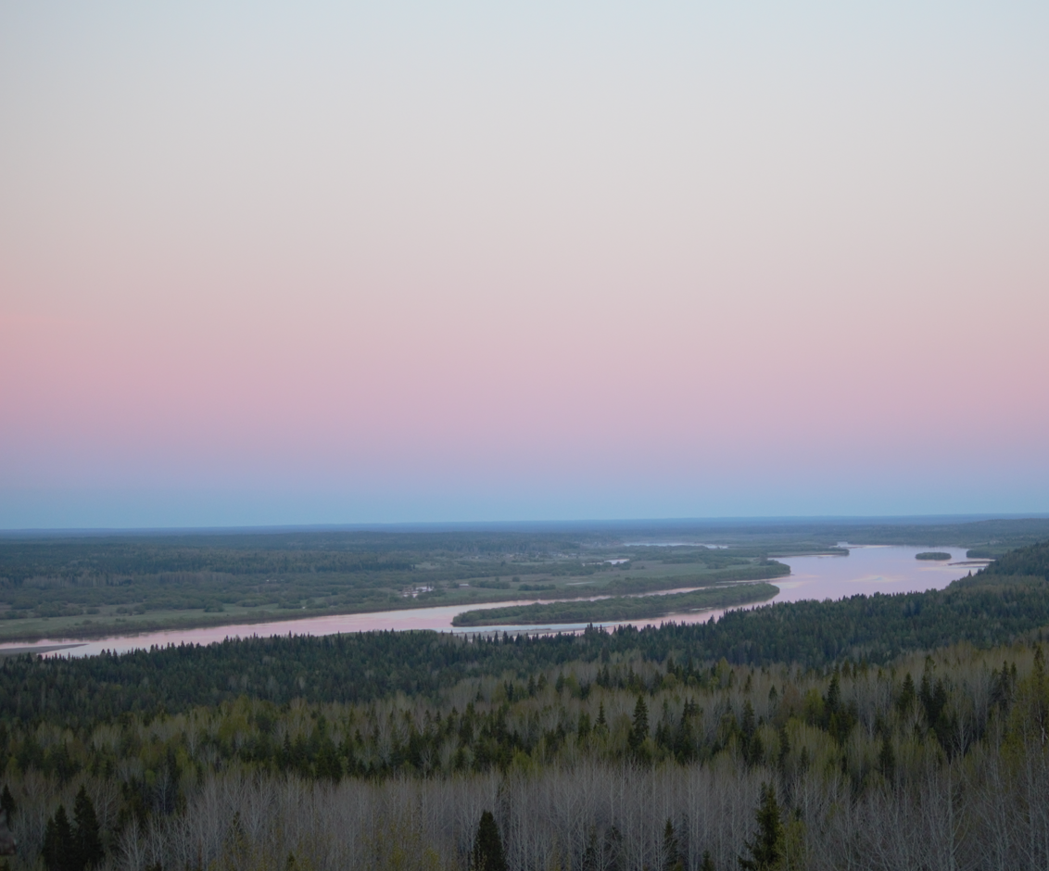
КРАСНАЯ ГОРКА
КРАСНАЯ ГОРКА
КРАСНАЯ ГОРКА – ОДНА ИЗ САМЫХ ВЫСОКИХ ТОЧЕК АРХАНГЕЛЬСКОЙ ОБЛАСТИ.
ЗДЕСЬ НАХОДИТСЯ КРАСНОГОРСКИЙ БОГОРОДИЦКИЙ МОНАСТЫРЬ, У СТЕН КОТОРОГО ПОХОРОНЕН КНЯЗЬ ГОЛИЦЫН – ФАВОРИТ ЦАРЕВНЫ СОФЬИ

Slide 10
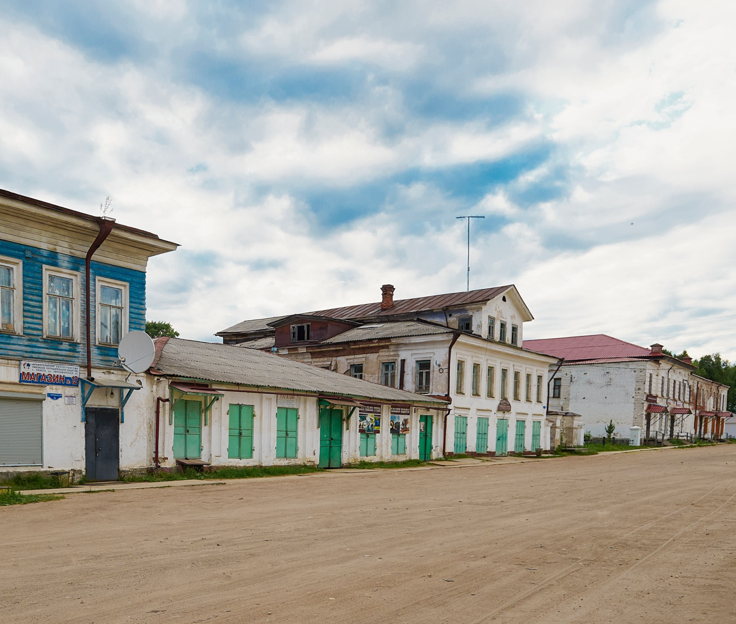
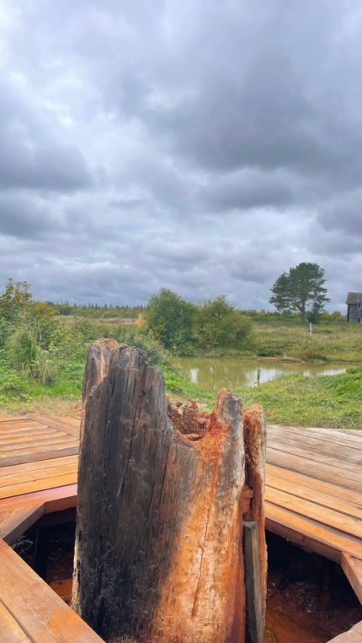
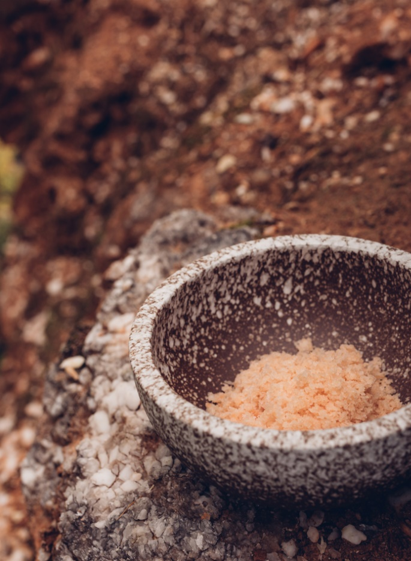
НАСЛЕДИЕ КУПЕЧЕСКИХ ВРЕМЁН
НАСЛЕДИЕ КУПЕЧЕСКИХ ВРЕМЁН
«КЛЮЧЕВАЯ СОЛЬ» КУЛОЙСКИХ СОЛЕВАРЕН | ОСТАТКИ РАССОЛЬНОЙ ТРУБЫ И СОЛЯНОЕ ОЗЕРО
БЫВШИЙ УЕЗДНЫЙ ГОРОД ПИНЕГА | ВОЛОДИНСКИЙ КВАРТАЛ XIX В.

Slide 11
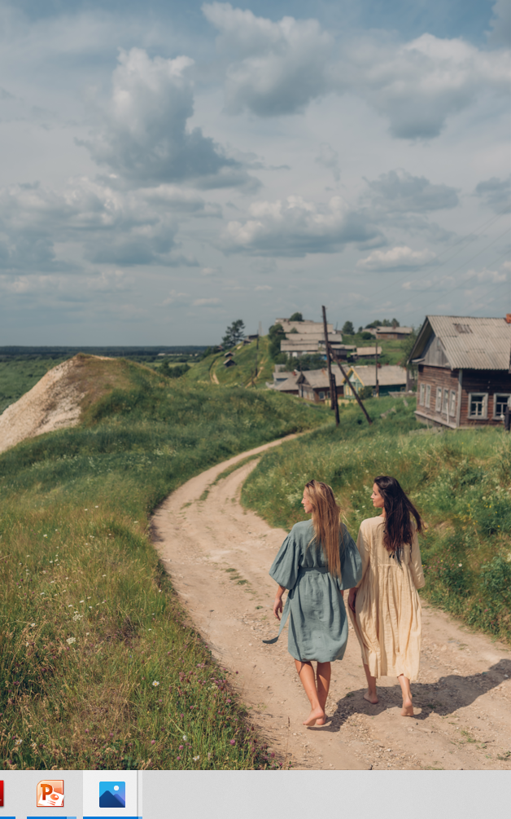
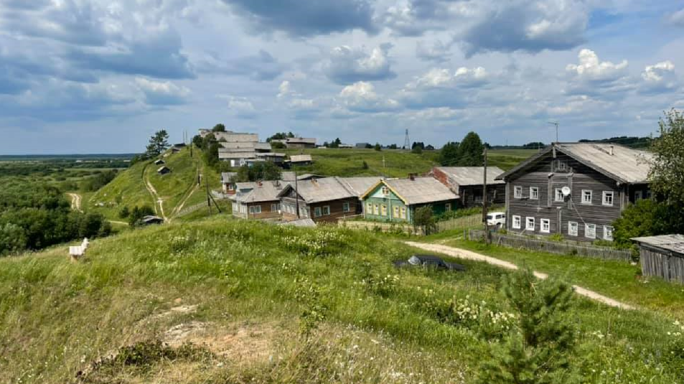
САМОБЫТНЫЕ ИСКОННЫЕ СЕВЕРНОРУССКИЕ ДЕРЕВНИ
ГЕНЕТИЧЕСКИЙ КУЛЬТУРНЫЙ КОД РОССИИ
МОНУМЕНТАЛЬНАЯ
МОЛЧАЛИВАЯ
ИСТОРИЧЕСКАЯ ПАМЯТЬ
ЖИВАЯ СТАРИНА,
СОХРАНИВШАЯ
СВОЙ ОСОБЫЙ
УКЛАД

Slide 12
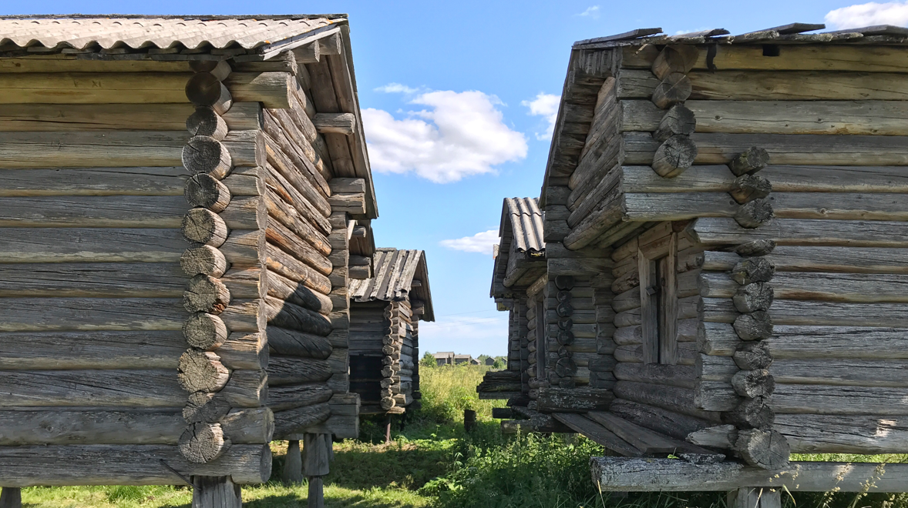
ИЗБЯНОЕ, АМБАРНОЕ ЦАРСТВО
ИЗБЯНОЕ, АМБАРНОЕ ЦАРСТВО
КАРПОГОРЫ | ВЕРКОЛА | ЁРКИНО | ГОРОДЕЦК | ЦЕРКОВА | ЕДОМА и др.

Slide 13
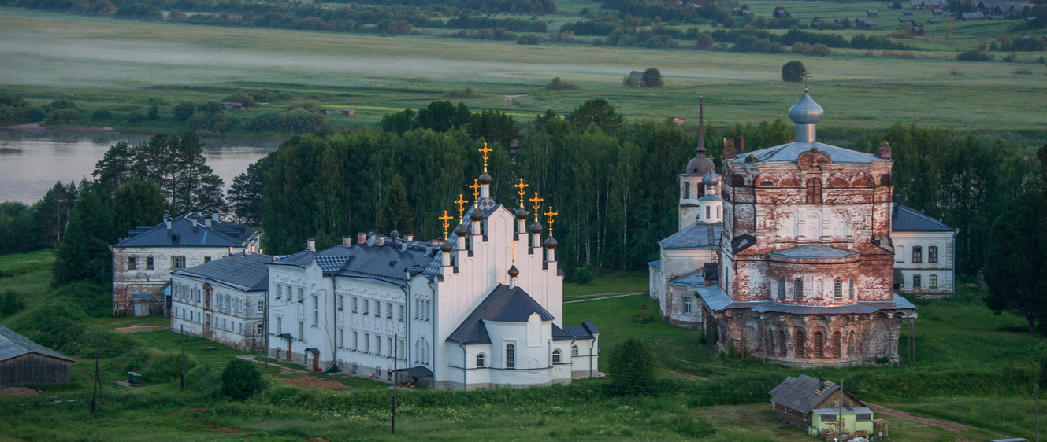
АРТЕМИЕВО-ВЕРКОЛЬСКИЙ МОНАСТЫРЬ
АРТЕМИЕВО-ВЕРКОЛЬСКИЙ МОНАСТЫРЬ
д. ВЕРКОЛА – РОДИНА Ф. АБРАМОВА
ВХОДИТ В СПИСОК САМЫХ КРАСИВЫХ ДЕРЕВЕНЬ РОССИИ

Slide 14
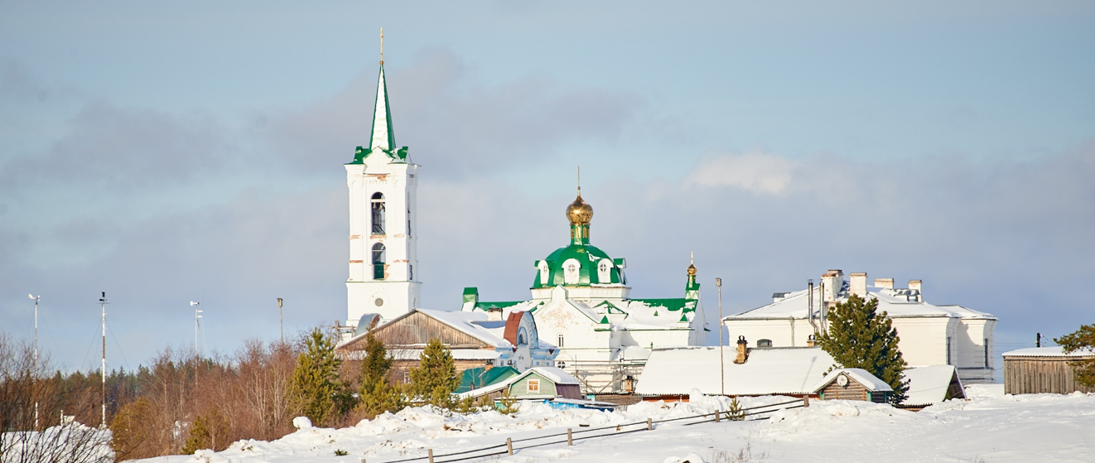
д. СУРА
д. СУРА
РОДИНА ИОАННА КРОНШТАДТСКОГО
СУРСКИЙ ИОАННОВСКИЙ МОНАСТЫРЬ
«ПОЯС БОГОРОДИЦЫ»

Slide 15
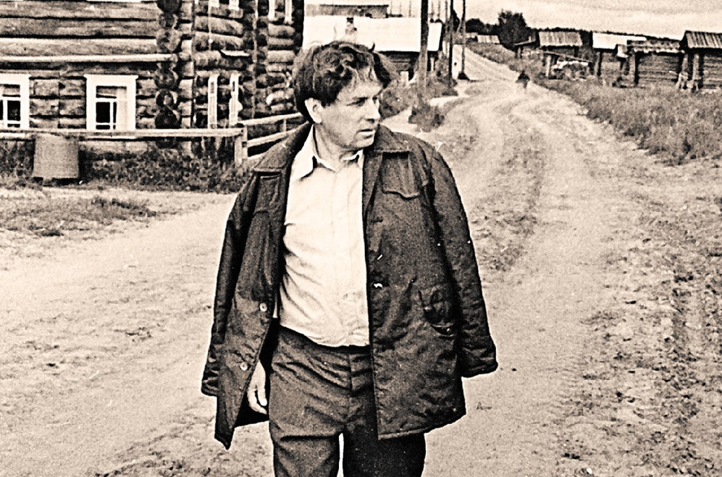
АБРАМОВСКИЕ ЧТЕНИЯ | ВЕРКОЛА, КАРПОГОРЫ
Ежегодное событийное мероприятие, посвящённое годовщине со дня рождения
Ф.А. Абрамова:
ИНТЕРАКТИВНЫЕ ЭКСКУРСИИ
КОНФЕРЕНЦИИ
ВЫСТУПЛЕНИЯ ФОЛЬКЛОРНЫХ КОЛЛЕКТИВОВ
ЛИТЕРАТУРНО-МУЗЫКАЛЬНЫЕ КОМПОЗИЦИИ
МИНИ-СПЕКТАКЛИ
КОНЕЦ ФЕВРАЛЯ

Slide 16
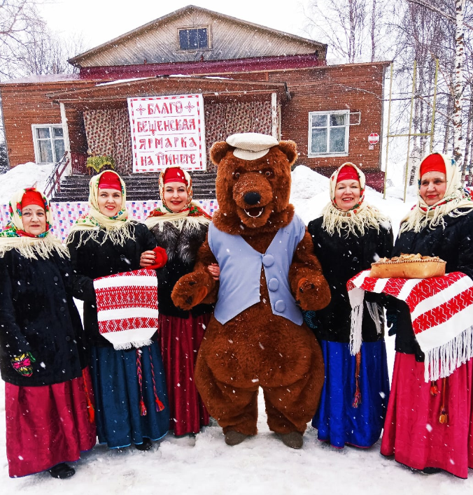
БЛАГОВЕЩЕНСКАЯ ЯРМАРКА| ПИНЕГА
Ежегодная мартовская ярмарка, направленная на сохранение культуры и традиций и развитие малого предпринимательства на сельских территориях:
ВЫСТАВКИ и ЭКСКУРСИИ
МАСТЕР-КЛАССЫ
МОЛОДЕЦКИЕ ЗАБАВЫ
НАРОДНЫЕ ГУЛЯНИЯ
ИНТЕЛЛЕКТУАЛЬНЫЕ ТУРНИРЫ
ТЕАТРАЛИЗОВАННЫЕ ПРЕДСТАВЛЕНИЯ
КОНЦЕРТЫ
КВЕСТЫ
ТОРГОВЫЕ РЯДЫ
МАРТ

Slide 17
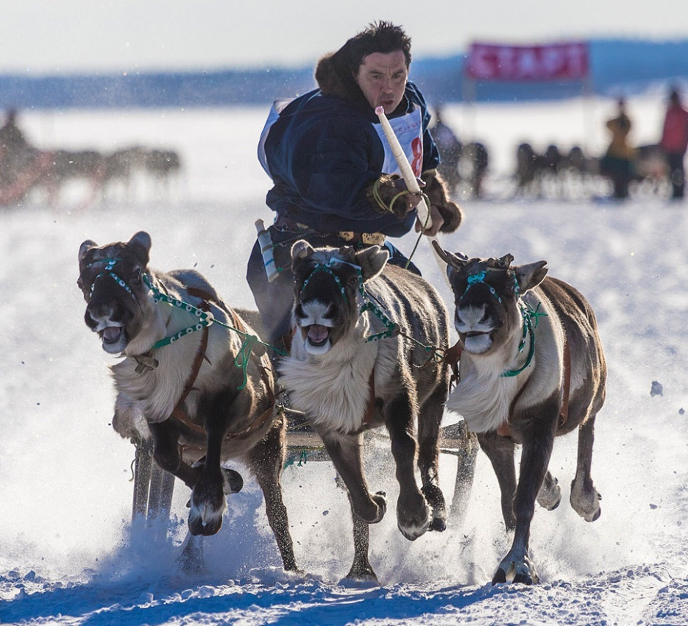
ПРАЗДНИК ОЛЕНЯ | ГОЛУБИНО
Цель праздника — содействие сохранению и развитию национальных видов спорта и образа жизни коренных малочисленных народов крайнего севера, знакомство с ними жителей других регионов.
НАЦИОНАЛЬНЫЕ СОСТЯЗАНИЯ
ВЫСТУПЛЕНИЯ ТВОРЧЕСКИХ КОЛЛЕКТИВОВ.
КВЕСТ-ИГРА
ДЕГУСТАЦИЯ НАЦИОНАЛЬНЫХ БЛЮД
КАТАНИЯ НА ОЛЕНЬИХ УПРЯЖКАХ, СОБАКАХ, СНЕГОХОДАХ
СУВЕНИРЫ И ПРОДУКЦИЯ ЖИТЕЛЕЙ КРАЙНЕГО СЕВЕРА И МЕСТНЫХ ПРОИЗВОДИТЕЛЕЙ
ГОНКИ НА ОЛЕНЬИХ УПРЯЖКАХ
8 МАРТА

Slide 18
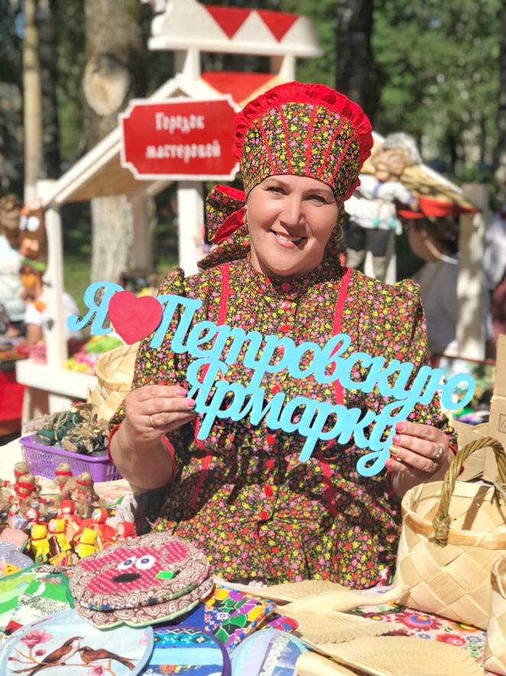
ПЕТРОВСКАЯ ЯРМАРКА| КАРПОГОРЫ
Региональный фестиваль мастеров декоративно-прикладного творчества и фольклора:
МАСТЕР-КЛАССЫ
НАРОДНЫЕ ГУЛЯНИЯ
ТЕАТРАЛИЗОВАННЫЕ ПРЕДСТАВЛЕНИЯ
КОНЦЕРТЫ
РЕКОНСТРУКЦИЯ ТРАДИЦИОННОГО ГУЛЯНИЯ «МЕЧИЩЕ»
ГАСТРОНОМИЯ
ТОРГОВЫЕ РЯДЫ
ИЮЛЬ

Slide 19
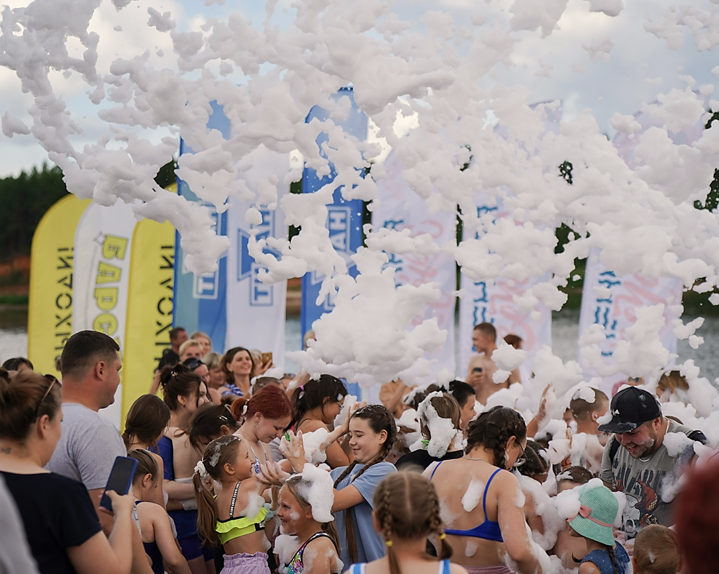
ПЕННАЯ ВЕЧОРА| КАРПОГОРЫ
Зарождающийся фестиваль для молодёжи и детей:
ПЕННАЯ ВЕЧЕРИНКА
СПОРТИВНЫЕ СОРЕВНОВАНИЯ
КВАДРОЦИКЛЫ, САПЫ
МАСТЕР-КЛАССЫ
НАСТОЛЬНЫЕ ИГРЫ
КОНЦЕРТЫ
ИЗДЕЛИЯ МЕСТНЫХ МАСТЕРОВ
ИЮЛЬ

Slide 20
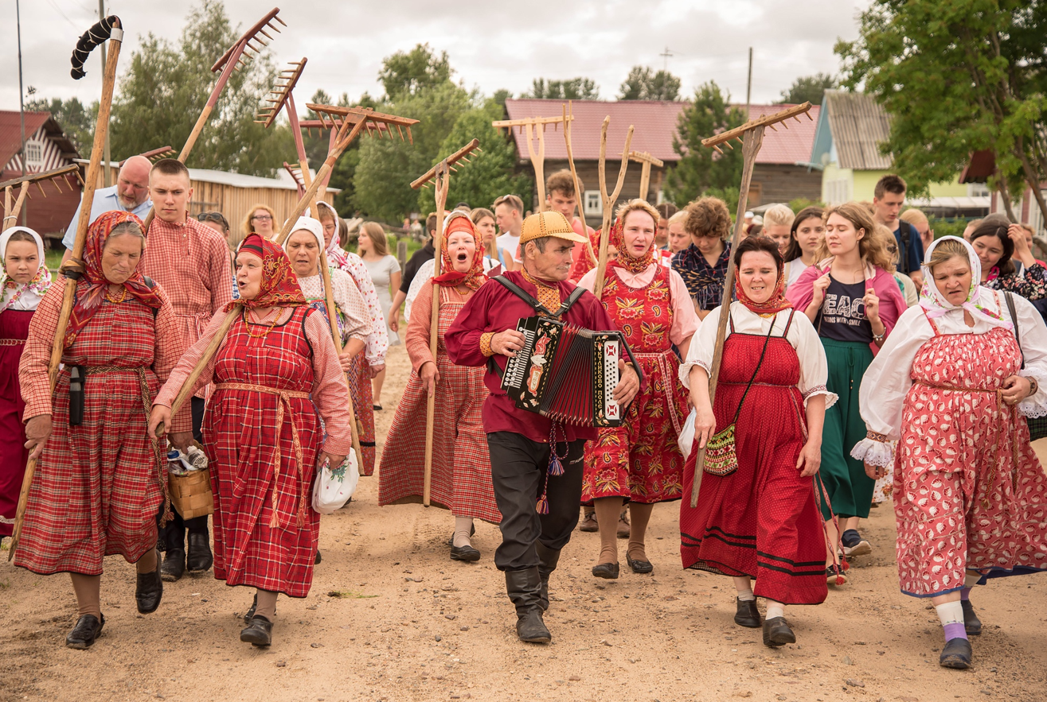
А В ПЕКАШИНЕ СТАВЯТ СТОГА… | ВЕРКОЛА
Литературный фестиваль, посвящённый творчеству Ф. Абрамова и первому покосу травы:
МАСТЕР-КЛАССЫ
ВЫСТУПЛЕНИЯ ФОЛЬКЛОРНЫХ КОЛЛЕКТИВОВ
КОНЦЕРТЫ
КОНКУРСЫ
НАРОДНЫЕ ИГРЫ
ЛИТЕРАТУРНЫЕ ГОСТИНЫЕ
ПРАЗДНИК СЕНОКОСА
ИЮЛЬ

Slide 21
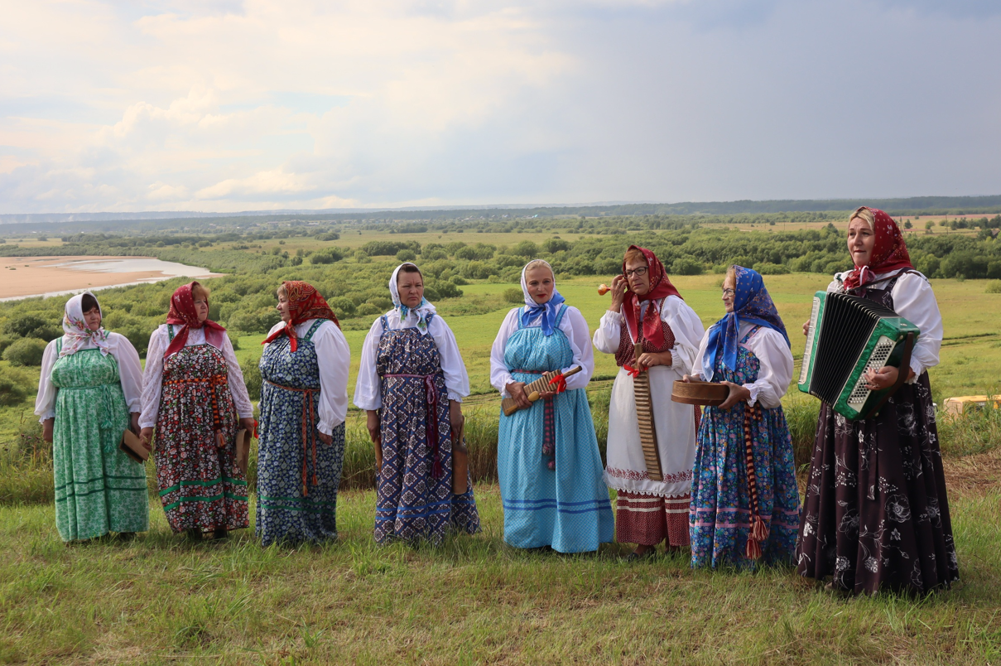
ПИНЕЖСКИЕ КРАЕВЕДЧЕСКИЕ ЧТЕНИЯ
Экспедиция в северные деревни с целью изучения ресурсов территории для развития сельского туризма:
ДЕЛОВАЯ ПРОГРАММА
МАСТЕР-КЛАССЫ
ТЕАТРАЛИЗОВАННЫЕ ПРЕДСТАВЛЕНИЯ
ВЫСТУПЛЕНИЯ ФОЛЬКЛОРНЫХ КОЛЛЕКТИВОВ
ТЕМАТИЧЕСКИЕ ПАНОРАМЫ
ИНТЕРАКТИВНЫЕ ПЛОЩАДКИ
КОНЕЦ ИЮЛЯ

Slide 22
ДЕНЬ ПИНЕГИ | ПИНЕГА
Городовой праздник:
ВЫСТАВКИ и ЭКСКУРСИИ
МАСТЕР-КЛАССЫ
НАРОДНЫЕ ГУЛЯНИЯ
ТЕАТРАЛИЗОВАННЫЕ ПРЕДСТАВЛЕНИЯ
КОНЦЕРТЫ и ШОУ
КВЕСТЫ
ТОРГОВЫЕ РЯДЫ
АВГУСТ

Slide 23
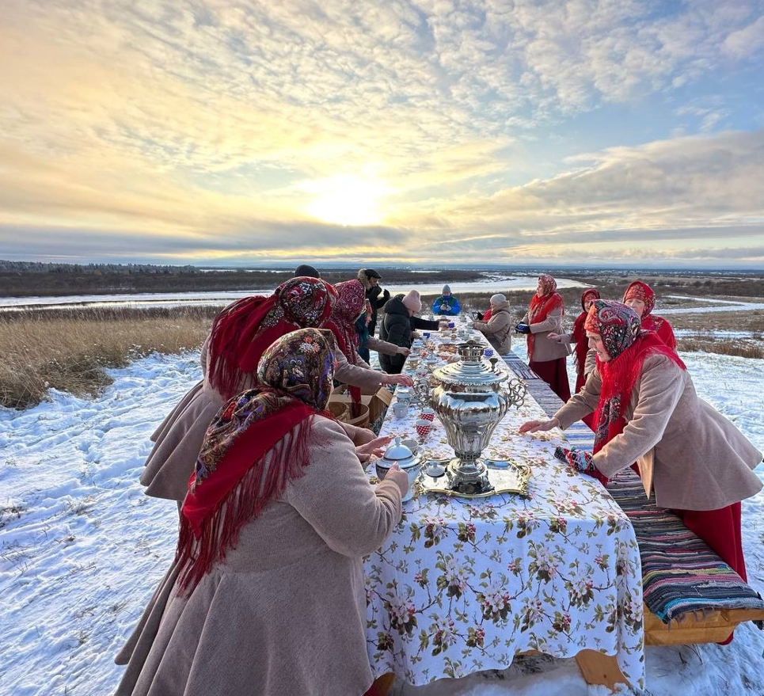
ЗАСТОЛЬНЫЕ ТРАДИЦИИ | КУЛОГОРЫ
Инициатива пинежской поэтессы Варвары Заборцевой – возрождение культуры застольных праздников:
ЧАЕПИТИЕ ИЗ САМОВАРА НА УГЛЯХ, ПИНЕЖСКАЯ ВЫПЕЧКА
ЧТЕНИЕ СТИХОВ
ВЫСТУПЛЕНИЕ ФОЛЬКЛОРНЫХ КОЛЛЕКТИВОВ
В ПЛАНАХ

Slide 24
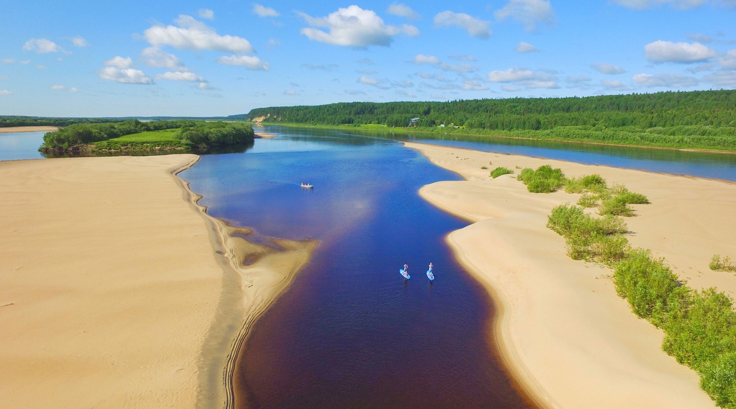
ПИНЕЖСКИЕ ОПЕН-ЭЙРЫ
ПИНЕЖСКИЕ ОПЕН-ЭЙРЫ

Slide 25
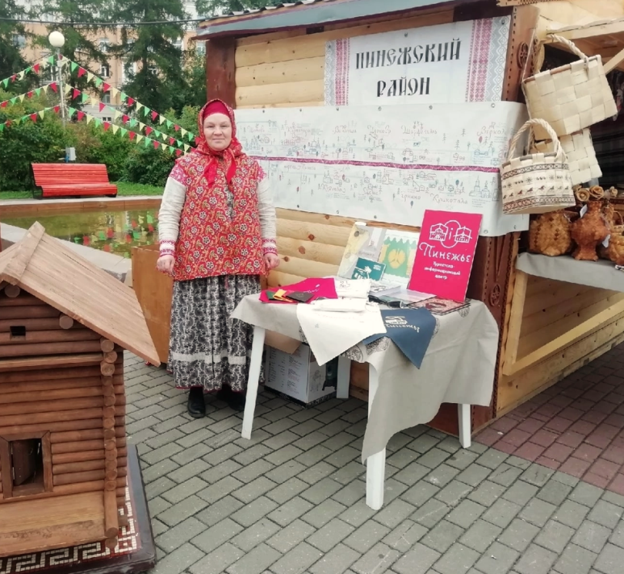
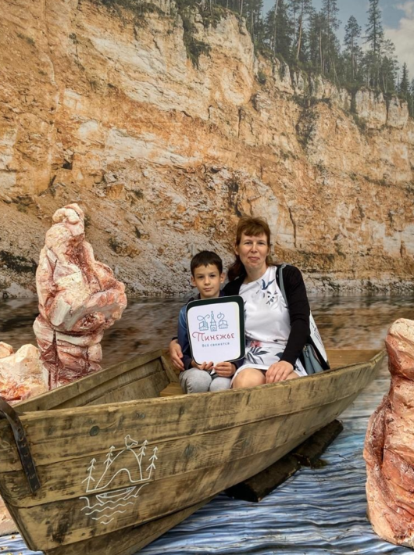
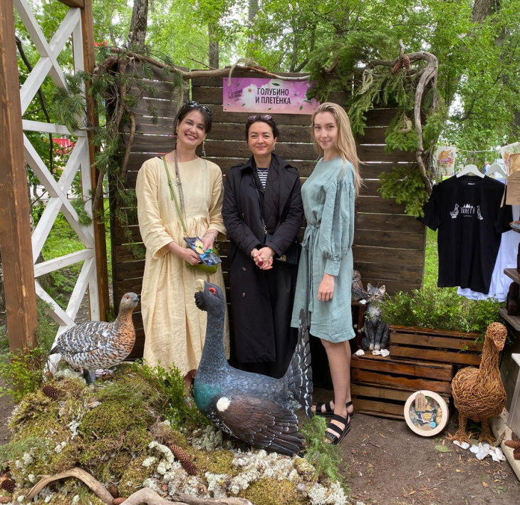
СОБЫТИЙНЫЕ МЕРОПРИЯТИЯ ВНЕ ОКРУГА
МАРГАРИТИНСКАЯ ЯРМАРКА
ФЕСТИВАЛЬ «БЕЛЫЙ ИЮНЬ»
АРХАНГЕЛЬСКАЯ ОБЛАСТЬ

Slide 26
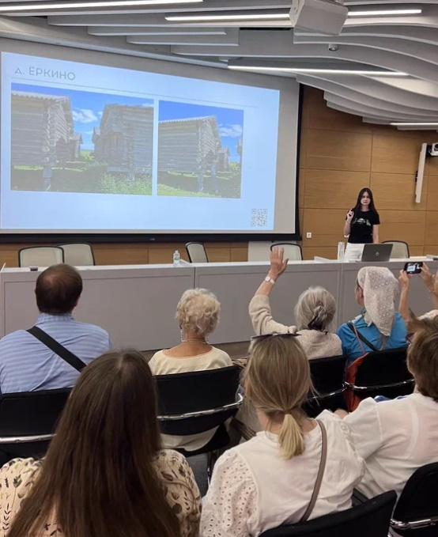
СОБЫТИЙНЫЕ МЕРОПРИЯТИЯ ВНЕ ОКРУГА
РОССИЯ, ВДНХ
ПУТЕШЕСТВУЙ!, ВДНХ
РГО, ЗАРЯДЬЕ
МОСКВА

Slide 27
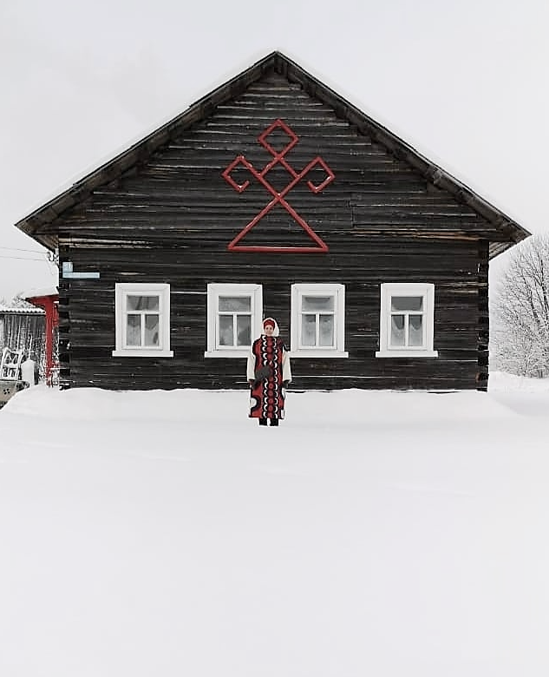
АРТ-РЕЗИДЕНЦИЯ и МУЗЕЙ «МАРЬИН ДОМ» | ЧАКОЛА
Дом-музей пинежской сказительницы
М.Д. Кривополеновой и творческая арт-резиденция.
Место может принять ограниченное кол-во участников проекта, это не событийное мероприятие в классическом понимании. Здесь рождаются сюжеты, которые превращаются в полноценные выставки далеко за пределами Пинежья.
ДАРВИНОВСКИЙ МУЗЕЙ | ГАЛЕРЕИ МОСКВЫ
САНКТ-ПЕТЕРБУРГ | АРХАНГЕЛЬСК | СЕВЕРОДВИНСК

Slide 28
ВОЗМОЖНОСТИ
ВЫЗОВЫ
Понятная отстройка и позиционирования от других регионов России
Богатейшее культурно-историческое наследие
Сохранившиеся исконные традиции
Заповедная природа
Практические знания от гидов-экскурсоводов
Невысокий ценник относительно раскрученных мест
Нехватка сформированных гарантированных турпредложений
Удалённость, неразвитость транспортной доступности, плохие дороги, переправы
Сезонность дороги (распута)
Слаборазвитая туристическая инфраструктура
Отсутствие придорожной инфраструктуры
Нехватка кадров (особенно молодёжи)
Сложность в понимании официального ведения бизнеса
Высокая степень износа объектов культурного наследия
Недостаточное продвижение ряда объектов
Устаревший нейминг
Программы мероприятий появляются накануне самого мероприятия

Slide 29
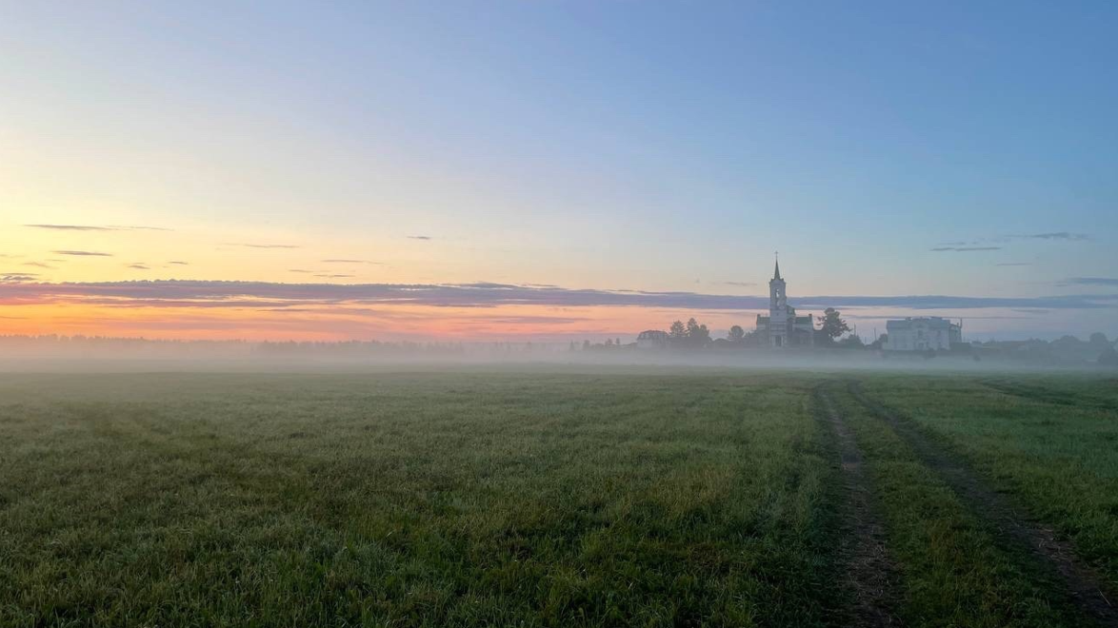
ЕСТЬ ТАКАЯ СИЛА НА СЕВЕРЕ: БЕЛЫЕ НОЧИ.
НА НИХ-ТО, НА БЕЛЫХ НОЧАХ, ОКАЗЫВАЕТСЯ,
И ДЕРЖИТСЯ СЕВЕР

Slide 30
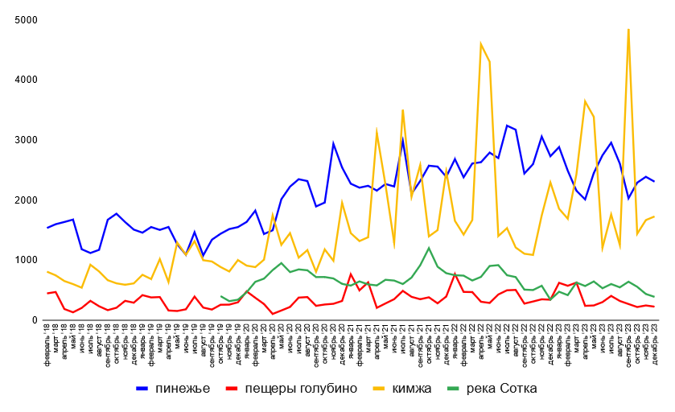
РОСТ ИНТЕРЕСА ГОСТЕЙ В ИНТЕРНЕТЕ
Источник: WordStat, 2018-2023

Slide 31
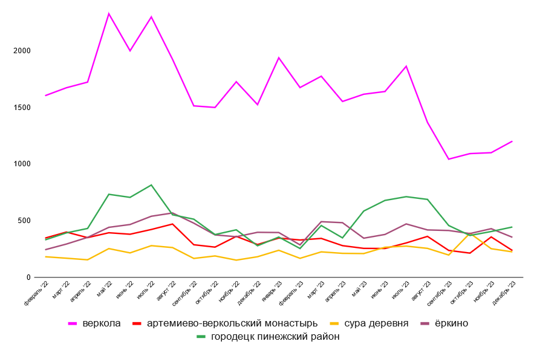
РОСТ ИНТЕРЕСА ГОСТЕЙ В ИНТЕРНЕТЕ
Источник: WordStat, 2022-2023

Slide 32
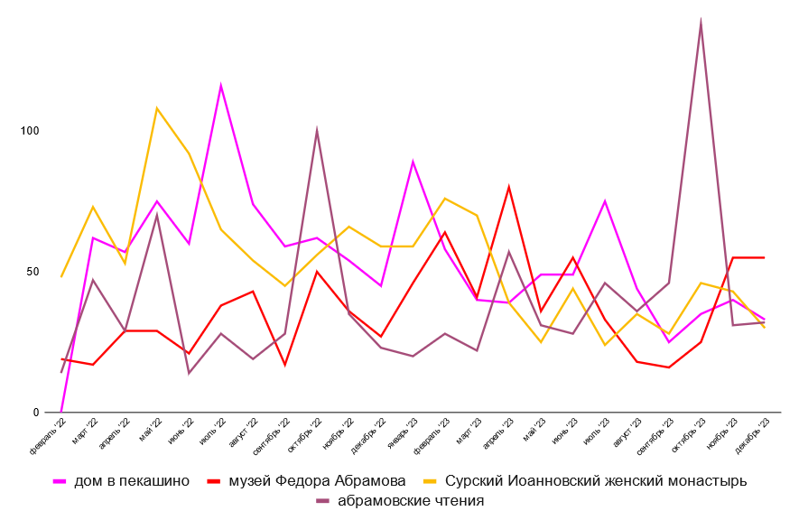
РОСТ ИНТЕРЕСА ГОСТЕЙ В ИНТЕРНЕТЕ
Источник: WordStat, 2022-2023

Slide 33
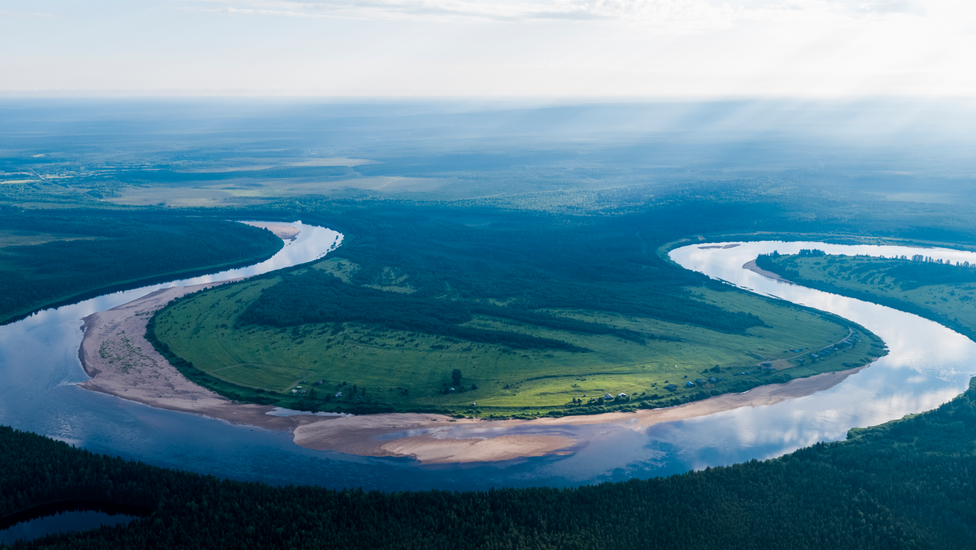
ТИЦ «ПИНЕЖЬЕ»
+7(81856)2-11-38
+7(921)720-84-60
pinezhje@yandex.ru
ПИНЕЖЬЕ – ВСЁ СВЯЖЕТСЯ

